Slide 1
Как обслужить 60 миллионов абонентов?
Артем Руфанов
«Петер-Сервис»

Slide 2
Ход выступления
Задача
Архитектура
Дизайн
Истории успеха

Slide 3
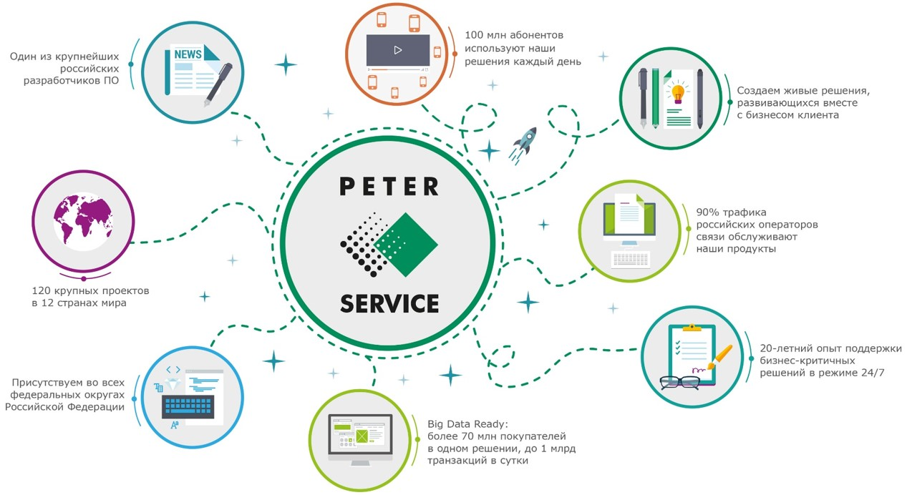
Петер-Сервис - О компании
Notes:
-1.Петере сервим разработчик ПО в области телекоммуникации и в ходит входит в ТОП 50 крупнейших компании РФ. (по доходу согласно cnews).

Slide 4







История
Notes:
-1.Операторы строяст свою сеть согласно стандартам. Это дает возможность им в будущем разсширтяь ее и заменять вендоров. Последнее видение построение сети определяется стандартом LTE которя описана 3GPP

Slide 5
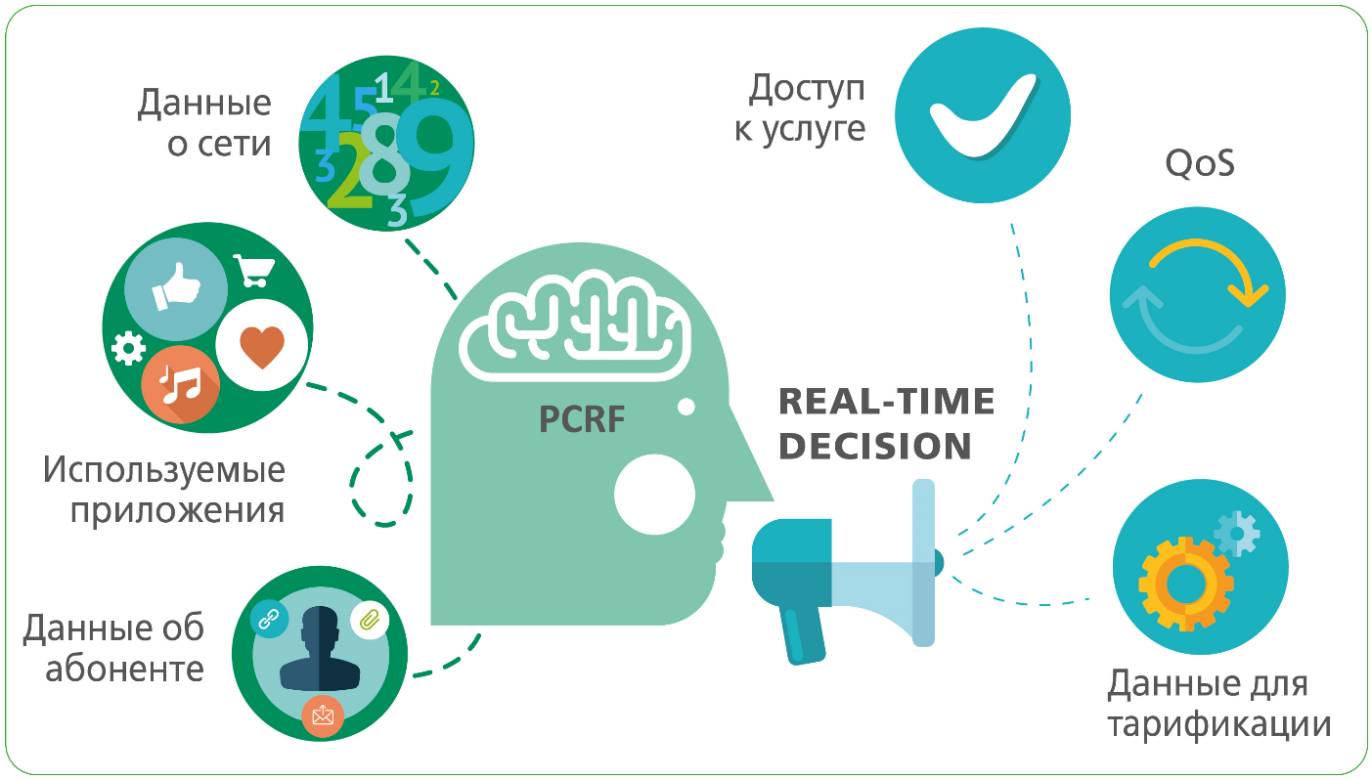
Задача
Реализация узла PCRF согласно 3GPP спецификации для обслуживания 60 миллионов абонентов оператора связи
Notes:
-1.Одним из узлов в сети LTE стандрата 3GPP это PCRF (Policy Control & Charging Rules Function)
-2.Упрощенно PCRF – это приложение, которое принимает решение о скорости предоставления услуги абоненту. При принятии решения учитываются такие факторы, как тарифный план абонента с его опциями и турбо-кнопкой, его местоположение в сети, перегруженность сети и другие.
-3.Привести пример чувака на стадионе, который смотрит фильм/ мужика который находится в переполненном торговом центре и смотрит фильм пока жена выбирает что то там.

Slide 6
3GPP стандарты для PCRF
3GPP TS 23.203 PCC-Architecture
3GPP TS 29.212 Gx, Gxx, Sd
3GPP TS 29.214 Rx
3GPP TS 29.215 S9
3GPP TS 29.219 Sy
Подробную информацию можно найти на официальном сайте - http://www.3gpp.org/
Notes:
-1.Все ти протокола основаны на диамтре и в качестве транспорта используется TCP & SCTP

Slide 7
Место PCRF в 3GPP архитектуре
Notes:
-1.Рассказывать на примере получения доступа в интернет. В простейшем случае абонент устанавливает интернет сессию для просмотра данных. В более сложном случае…
-2.Обозначить каждую из сушность, например OCS можно мыслить в простейшему случае как биллинг, TDF второе его название DPI…
-2. -1.Обозначить сложность: много сущностей, всех синхронизировать

Slide 8
Что такое 60 миллионов?
Абонентская база оператора
Из них у ~100% подключена услуга мобильного интернета
Из них ~60%-80% пользуются услугой мобильного интернета
И ~12%-15% от ~60%-80% из них используют услугу сейчас
Резюме
~ 15% от ~80% это активные сессии абонента
~ 80% это максимальный объем профилей абонентов в кэше

Slide 9
Требования
Системные требования
Работа в режиме 24/7
Отсутствие единой точки отказа
Масштабирование, резервирование, гео-резервирование
Real-time время реакции
Скорость 10 000 req/sec
Поддержка vendor-specific интеграций (Cisco, Huawei, NSN и т.д.) без перекомпиляции приложения
Поддержка новых услуг без перекомпиляции приложения
Функциональные требования
Соответствие стандартам 3GPP
Notes:
-1.Традициаонный требования для телекома. В нашем случае были дополнительные требования.

Slide 10
Окружение
OS - Win32/64, Linux 5/6
Язык – C++, LUA
Собственные библиотеки
Типовое оборудование: CPU - Intel® Xeon® E5-2430 2.2GHZ, Memory - 24Gb, Disk - 2x600GB
Notes:
-1.Обозначить почему собственные библиотеки
-2.Обозначить что используется общее железон, но не дома.

Slide 11
Архитектура решения
Масштабирование
Резервирование (избыточность - redundancy)
Гео-резервирование
Резервирование внешних систем
Расширение без перекомпиляции

Slide 12
Масштабирование
PCRF состоит из:
PCCM (Policy & Charging Control Manager)
DRA (Diameter Routing Agent)
Узел PCCM реализует 3GPP функциональность
Узел DRA характеризуется:
Быстротой за счет простоты
Различными алгоритмами распределения нагрузки
Notes:
-1.Перечислить алгоритмы максштабирования: round robin, посылка с весами

Slide 13
Резервирование
Обеспечение отказоустойчивости
Классические схемы:
N+1
2N
2(N+1)
Notes:
-1.Обозначить что резервируем данные между PCRF, например состояние диаметральной сессии для отсутствия единой точки отказа

Slide 14
Резервирование N+1
Плюсы резервирования N+1:
Затраты на оборудование незначительны
Минусы резервирования N+1:
Низкая надежность резервирования ( 1 сервер)

Slide 15
Резервирование 2N
Плюсы резервирования 2N:
Резервирование каждого сервера
Минусы резервирования 2N:
Затраты на оборудование выше, чем в N+1

Slide 16
Резервирование 2(N+1)
Плюсы резервирования 2 (N+1):
Высокая отказоустойчивость (каждого + пары)
Минусы резервирования 2 (N+1):
Сложность реализации
Затраты на оборудование выше, чем в 2N

Slide 17
Резервирование PCCM 2N
Инкапсулируем алгоритмы в DRA
Для реализации выбрали схему резервирования 2N
DRA – единая точка отказа
Notes:
-1.Слова мастер и слейв, говорить человечески
-2.Про гор связь не говорить, но сказать о синхр контекстов

Slide 18
Резервирование DRA
Успех, PCRF резервируется, так как:
PCCM - резервируется
DRA – резервируется, если PCEF поддерживает это

Slide 19
Гео-резервирование
Успех, PCRF
гео-резервируется.
Поддерживается восстановление сессии по частичным данным
Notes:
-1. Сказать про важность гео-резервирования для оператора свяиз
-2.Привести пример, напримен целый дата центр обесточился и площадка вышла из строя, то данные…

Slide 20
Fault tolerance & load balancing
Для отсутствия единой точки отказа комплекса целиком необходимо, чтобы PCRF имел функциональность резервировать внешние системы, например, хранилище профилей абонентов UDR

Slide 21
Расширение бизнес-логики
Вся изменяющаяся часть описана на метаязыке (профили, протоколы)
Вся бизнес-логика в LUA (будущие бизнес-услуги)
Статистика: 10% кода в динамике (LUA, Def)
Notes:
-1.Для расширения ввели мета язык. Данные и изменяющие сущности описаны на метаязыка, а обработки их отдали LUA-скриптам

Slide 22
Реализация метаязыка
Реализован метаязык (Def)
Статическая часть для работы в С++ & LUA (get, set)
Динамическая часть для работы в LUA (key–value)
Компромисс между скоростью (вызов менеджера памяти) и потреблением памяти (выделение максимального размера)

Slide 23
Дизайнерские решения
Обеспечение параллельного выполнения задач
Минимизация единых точек синхронизации
Разнесение получения и декодирования данных из сети
Использование собственного менеджера памяти

Slide 24
Параллелизация
IMSI
MSISDN
IMEI
Максимальное количество EvP ~= кол-во ядер
MOD(HASH(IMSI)/(кол-во EvP)) == номер EvP
Notes:
-Задачи требующие процессорного времени
-Уникальный идентификатор абонента

Slide 25
Отсутствие точки синхр-ции
Пример хранилищ
Сессии абонента
Кэш (профили абонентов)
Справочники оборудования (IMEI/TAC)
Трассируемые абоненты
Статистика и диагностика
Минусы
В некоторых случаях приходится дублировать данные, например, справочник оборудования
Не для всех хранилищ это возможно сделать

Slide 26
Декодирование
Минусы
Сложность, требуется lookup для определения EvP
Дополнительное обращение к менеджеру памяти для создания сообщения декодирования в EvP
Работа с сетью
Поток получения данных без их декодирования
Декодирование в EvP
No sleep!
Notes:
-1.В некоторый случая приходится сделаь 2 прохода

Slide 27
Менеджер памяти
Требования
Многопоточный (один - выделяет, второй - освобождает)
Помощь в поиске утечек памяти
Анализ менеджеров памяти
Системный менеджер памяти
Собственная реализация
Библиотека tcmalloc (thread-caching malloc из gperftools)
Эксперимент (N = 1-8, Size = 128b - 1Mb):
Распараллеливание одной задачи, например, создать 1000 объектов на N потоках (N=1, Q=1000, N=2, Q=500)
Ожидаем: время выполнения обратно пропорционально количеству потоков
Notes:
-1.На текущий момент мы используем собвственный менедрже памяти. Он предоставляем помощь при поиске утечек памяти…
-2.

Slide 28
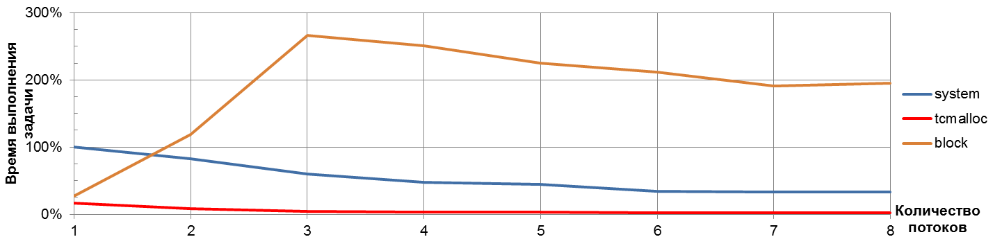
Результат эксперимента (1 Kb)
Вывод
Характер графика tcmalloc и системного одинаков
tcmalloc быстрее системного в 16 раз (искусственный)
Наличие потокового кэширования – критично!
Tcmalloc (нужен контроль утечек)
Собственный (нужно потоковое кэширование)

Slide 29

Итог выполнения задачи
Реализованные требования
Работа в режиме 24/7
Отсутствие единой точки отказа
Масштабирование, резервирование, гео-резервирование
Real-time время реакции
Скорость 10 000 req/sec
Поддержка vendor-specific интеграций (Huawei, NSN и т.д.) без перекомпиляции приложения
Поддержка новых услуг без перекомпиляции (= новая версия) приложения

Slide 30
Качество разработки (CI)
UnitTests
Рефакторинг,
профилирование
Автотесты
Нагрузочные тесты
Разработка
CodeReview
Notes:
-1.Инструменты ReviewBoard, Jenkins
-2.Расказать про jenkins
-3.Автотесты покрили 70%
-4.В предыдущей части презентации я расказал про PCRF и ее реализацию в компании Петер-Сервис. Очевидно что данная система большая, сложная и необходимо обеспечить ее адекватное качества. Для достижения этой цели мы встроили качествао в процесс.

Slide 31


Истории успеха

Региональный оператор

Slide 32
Региональный оператор

Региональный оператор
Первая инсталляция
Бизнес в C++
Rg-интерфейс к GUP-серверу

Slide 33

Вайнах Телеком
Вторая инсталляция
Бизнес в LUA (meta-engine)
Rg-интерфейс к GUP-серверу
Информацию о внедрении можно найти на сайте - http://www.vainahtelecom.ru/ news/press/54/

Slide 34
МегаФон
Обслуживает 100% трафика
Самая большая инсталляция (~200 узлов, ~15 дата-центрах)
Бизнес в LUA (meta-engine)
Ud-интерфейс к UDR
Информацию о внедрении можно найти на сайте - http://www.tdaily.ru/news/ top-novosti/34006

Slide 35
Задавайте вопросы! Мы открыты к диалогу

Slide 36
Спасибо!
Артем Руфанов
Компания «Петер-Сервис»
Artem.Rufanov@billing.ru
www.billing.ru

